Slide 1
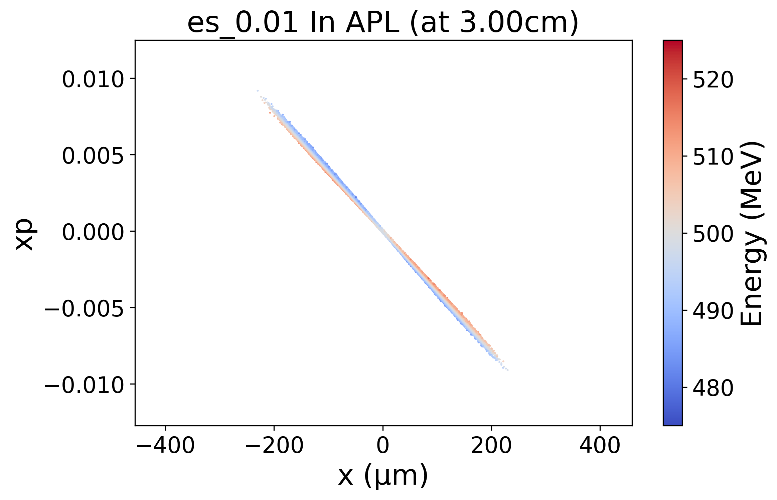
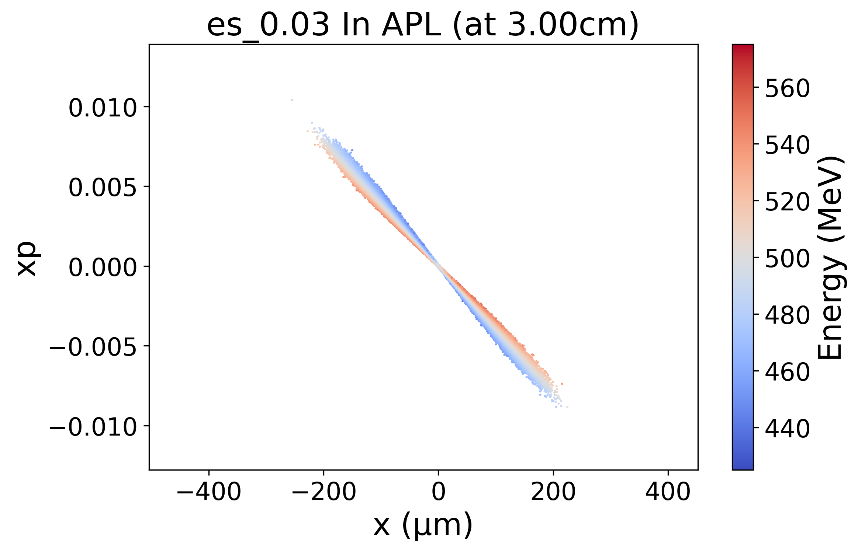
对比能散为0.01和0.03的高斯束团，
经过8cmDrift后，
在3cm的APL里x方向相空间的变化。

Slide 2
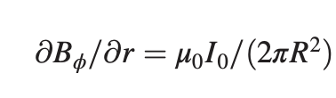


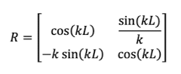
APL沿径向的磁场梯度：
传输矩阵里的k值和γ、β有关，
（类似四极铁）
四极铁传输矩阵
将x、x’相空间换成极坐标系，θ = arctan(xp / x)表示在水平相空间的旋转角，
可以看到θ和能量是有耦合的。

Slide 3
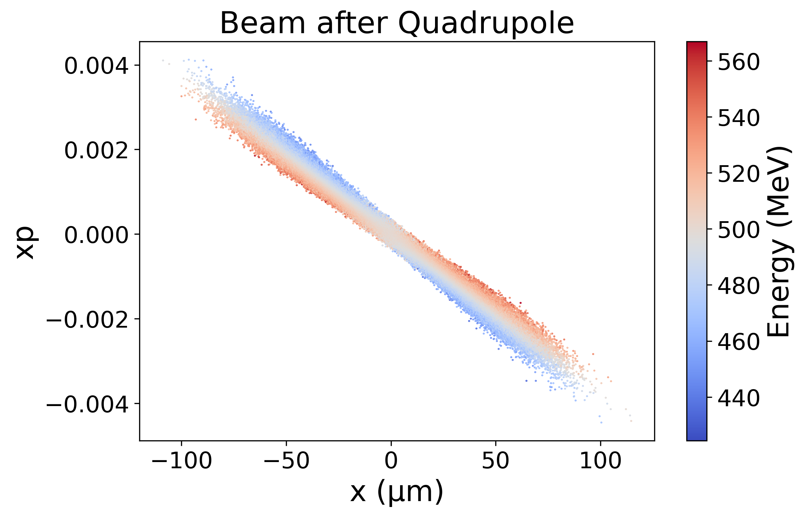
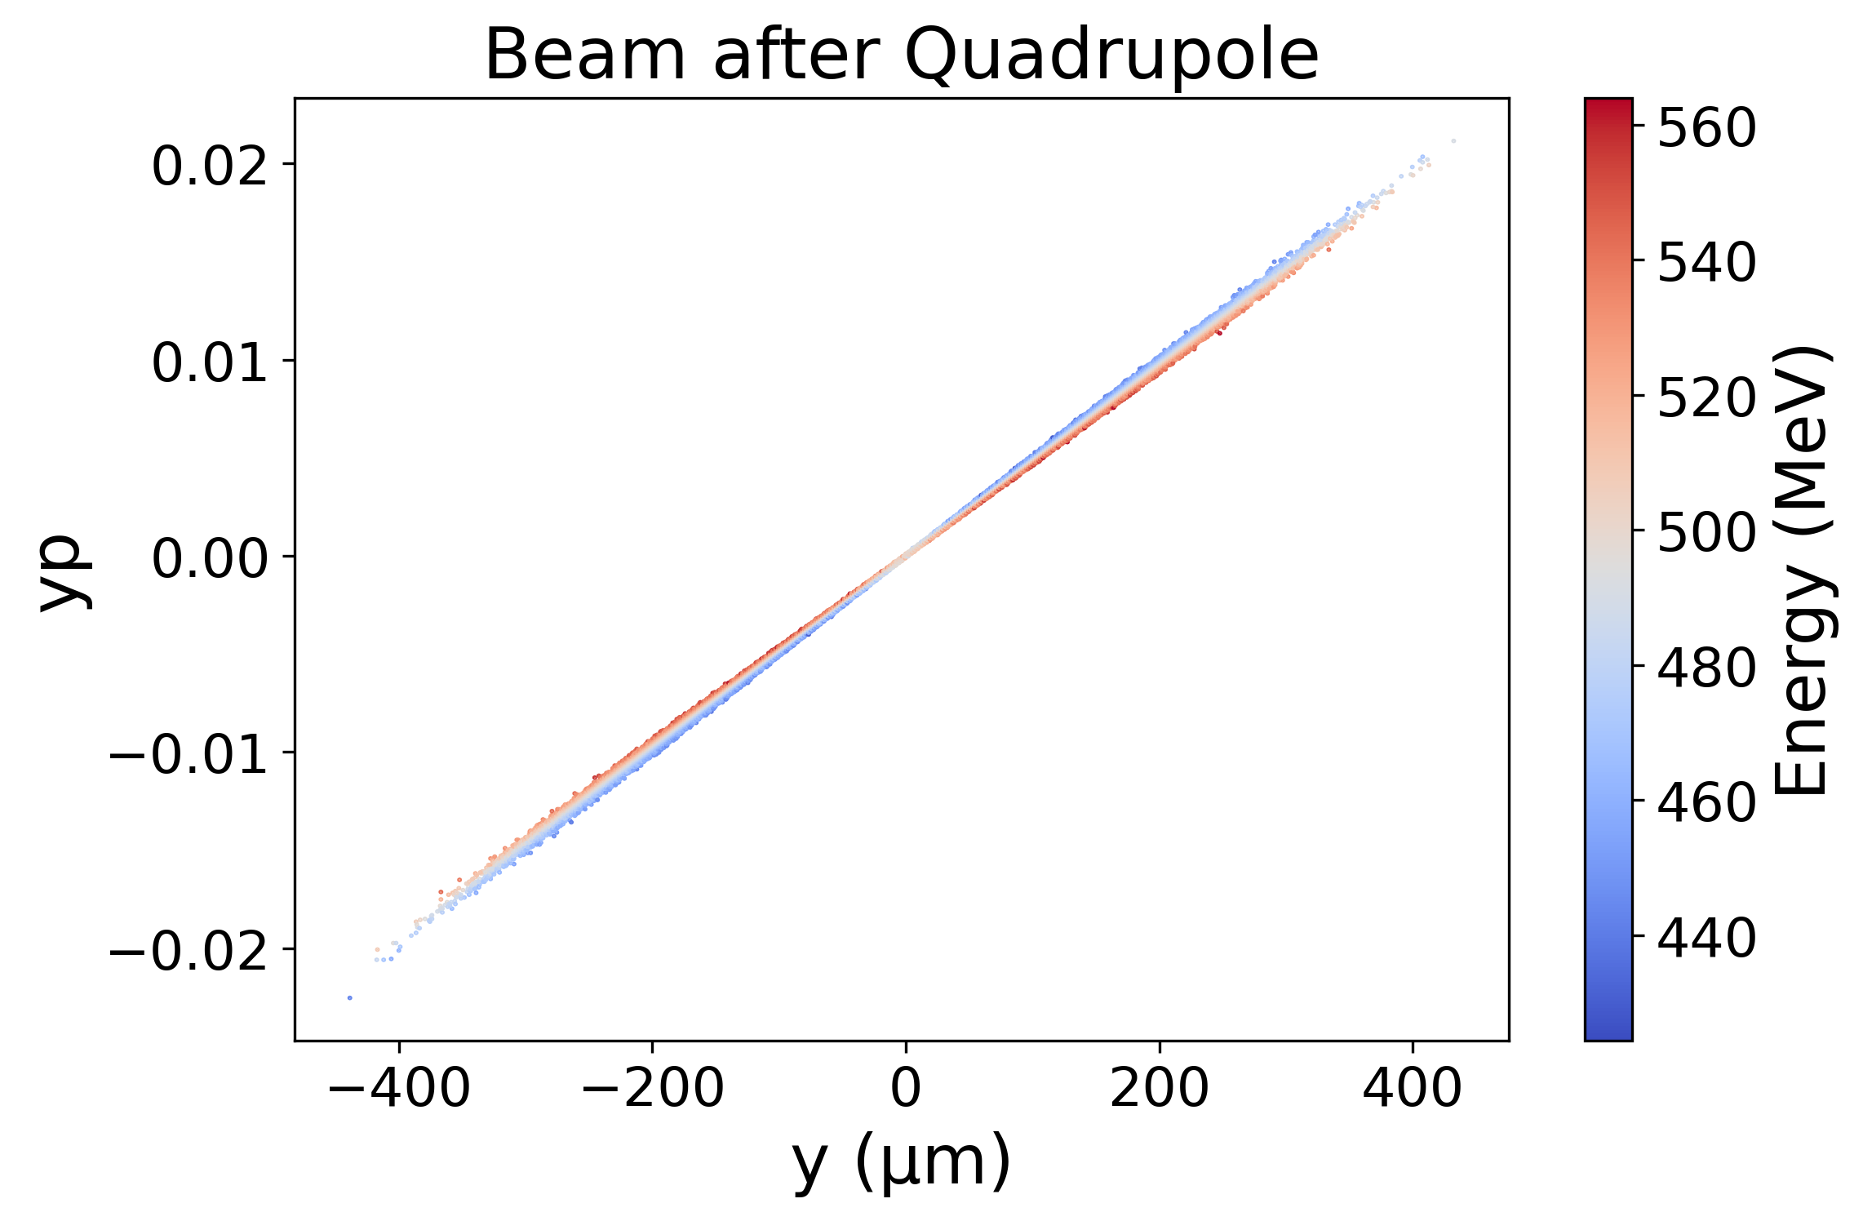
能散为0.03的高斯束团，
经过一个水平聚焦的Quadrupole后相空间的变化。

Slide 4
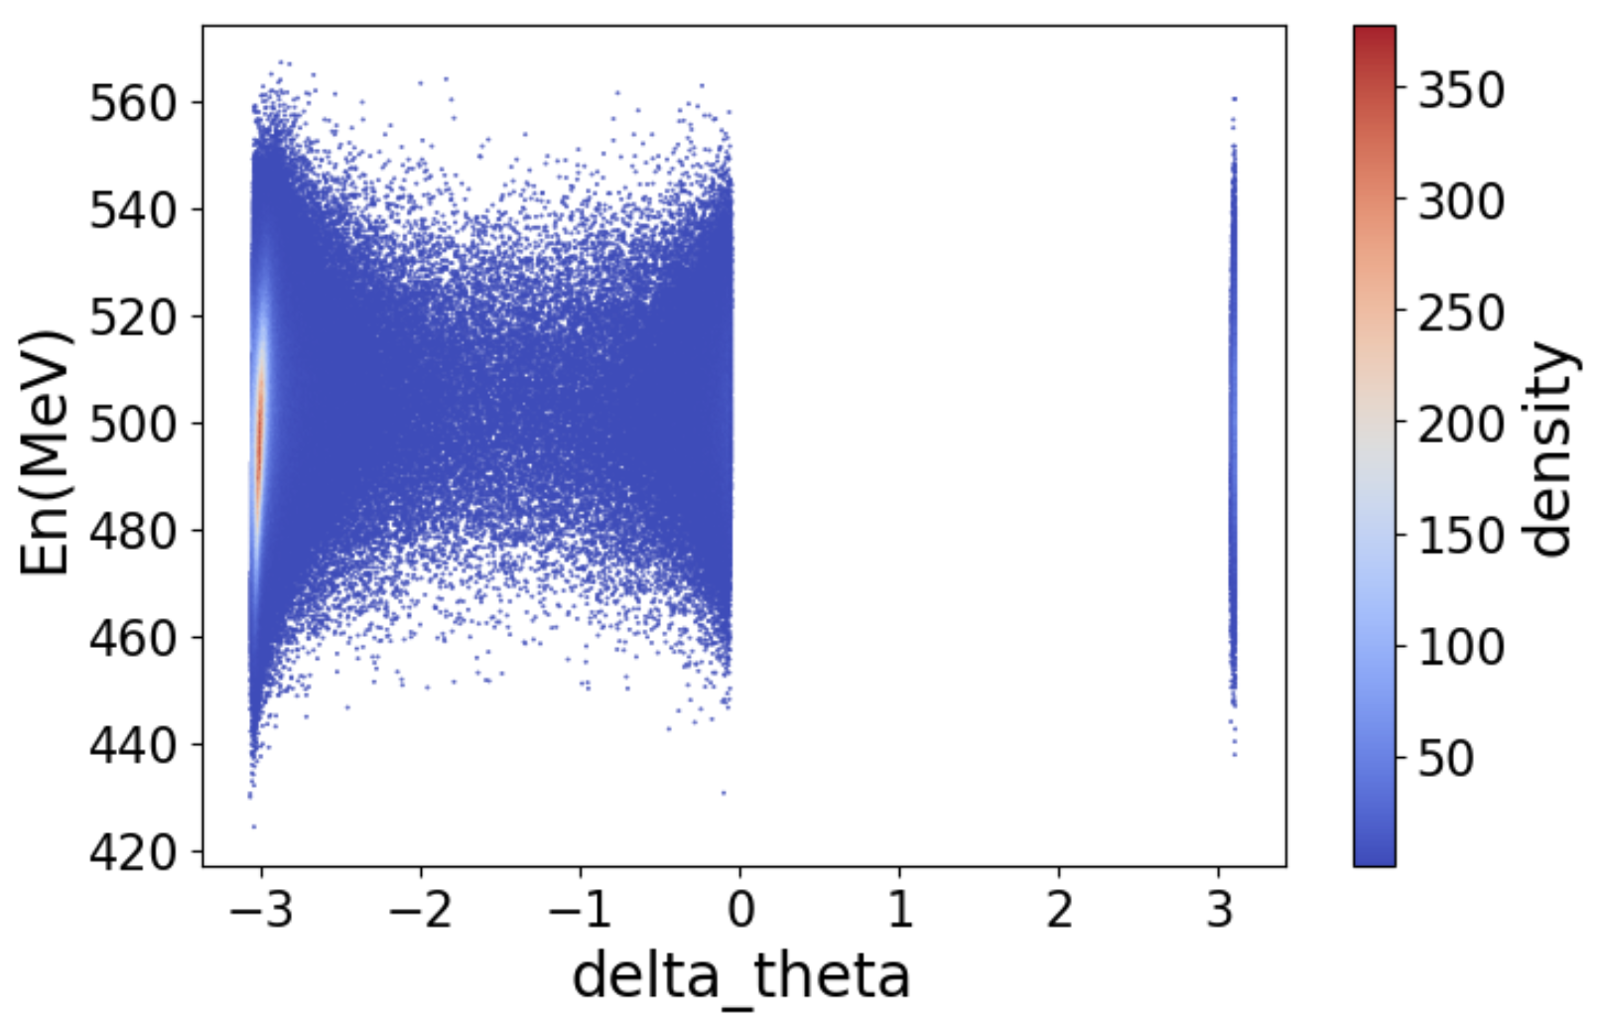
x = np.cos(k*l) * x_0 + (np.sin(k*l) / k) * xp_0
xp = -k * np.sin(k*l) * x_0 + np.cos(k*l) * xp_0
theta = np.arctan(xp / x)

Slide 5
从
1. 能量抖动：1%、2%
2. Chicane1的R56: 0.1mm~1mm
3. APD等离子体密度：1e16～1.6e20
出发做扫描，选取一些结果继续跑后面的束线。
目前在优化第二个Chicane。
同时也在继续做APD的扫描，试图找一组更好的参数（束团有更小的能散和横向动量）。

